Slide 1

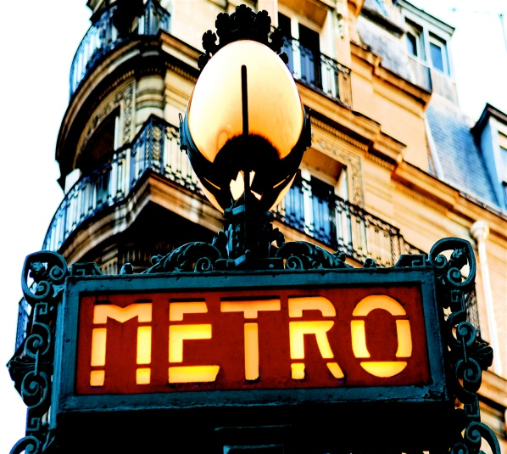
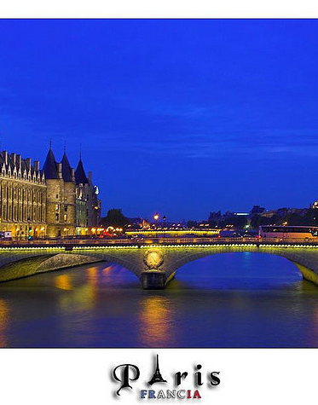
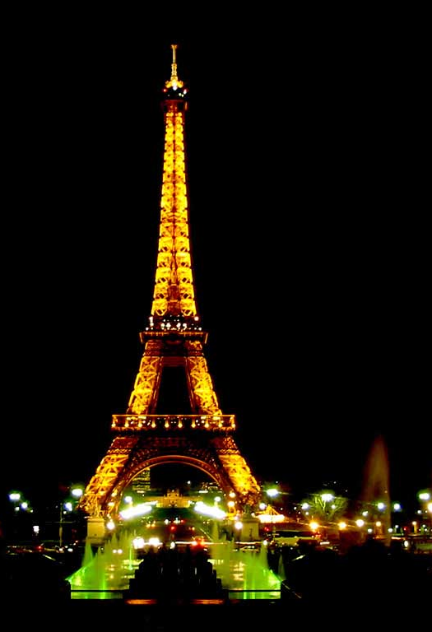
Lingua Francese I
9 cfu
DOTT.ssa CRISTINA CASTELLANI

Slide 2
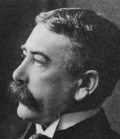
Au commencement était… Ferdinand de Saussure
Langage | Langue | Parole
Aptitude innée à communiquer propre à l’être humain. | Produit acquis : instrument de communication ; code constitué en un système de règles communes à une même communauté. | Utilisation individuelle du code linguistique par un sujet parlant.

Slide 3
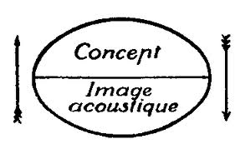
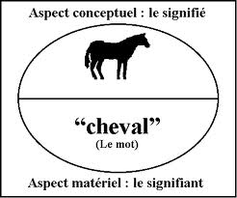
Le signe linguistique selon Saussure
Partant de la pensée courante de son époque, selon laquelle la langue ne serait qu’une « nomenclature », c’est-a-dire « une liste de termes correspondant a autant de choses », Saussure transforme cette conception en un concept fondateur: le signe linguistique unit non une chose et un nom, mais un concept et une image acoustique.

Slide 4
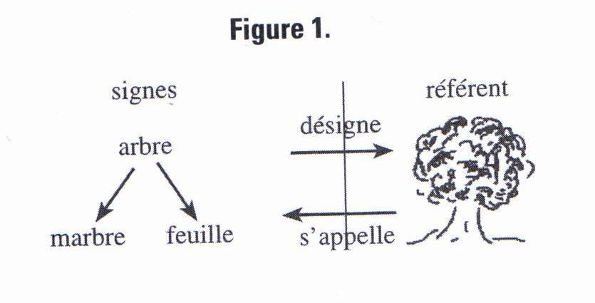
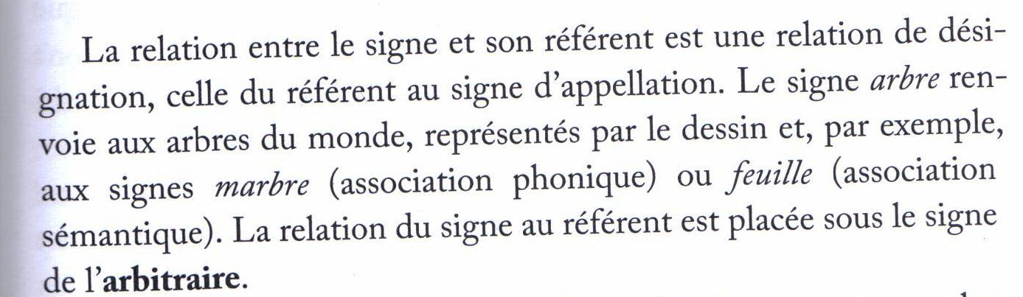
Le signe linguistique (ch. 8, La Grammaire. Phonologie, morphologie, lexicologie)

Slide 5
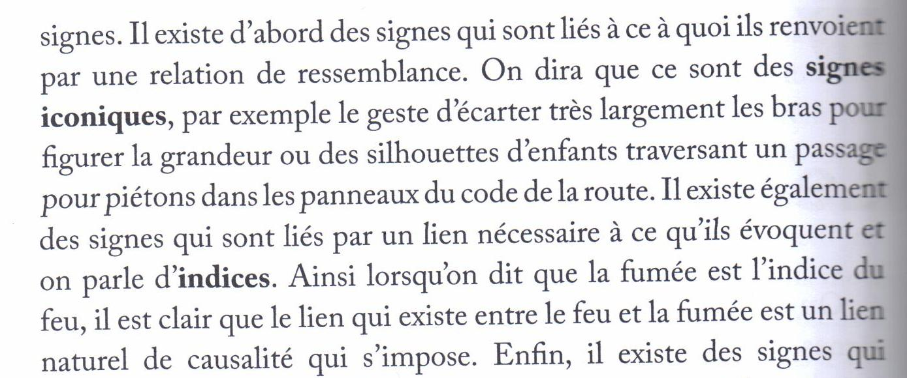



Sémiologie: la science qui s’occuper d’étudier les signes
Indice | La fumée est l’indice de l’existence d’un feu.
Signal | ex. Certains signaux du code de la route.
Symbole | ex. La colombe de la paix
Icône

Slide 6
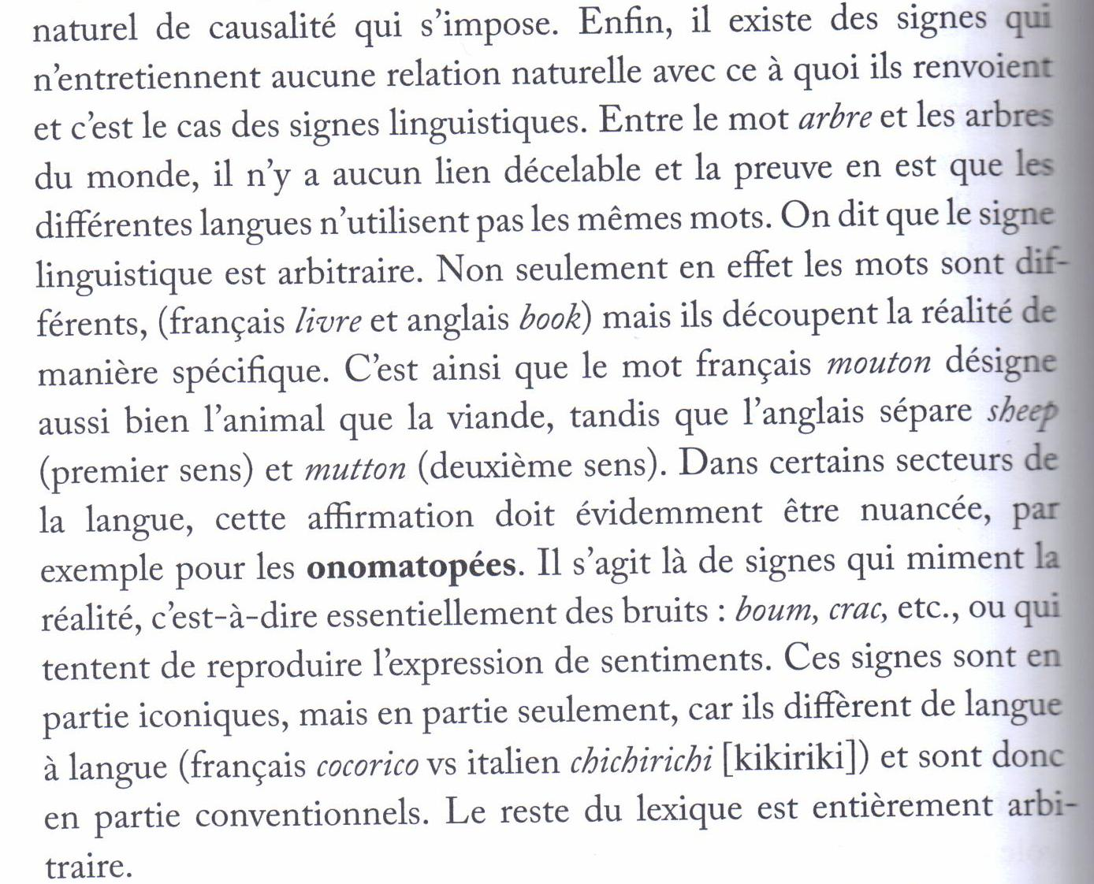

Le signe linguistique

Slide 7
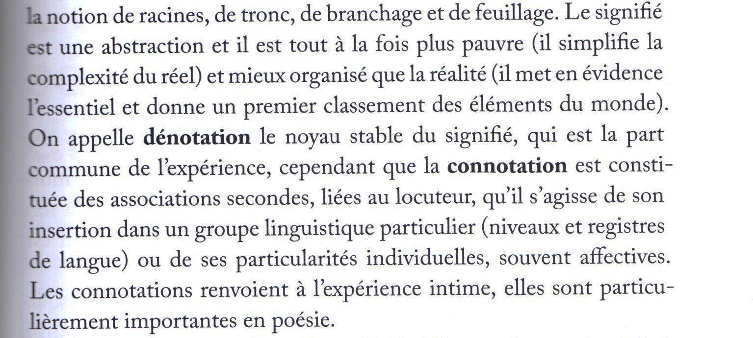
Le signifié

Slide 8
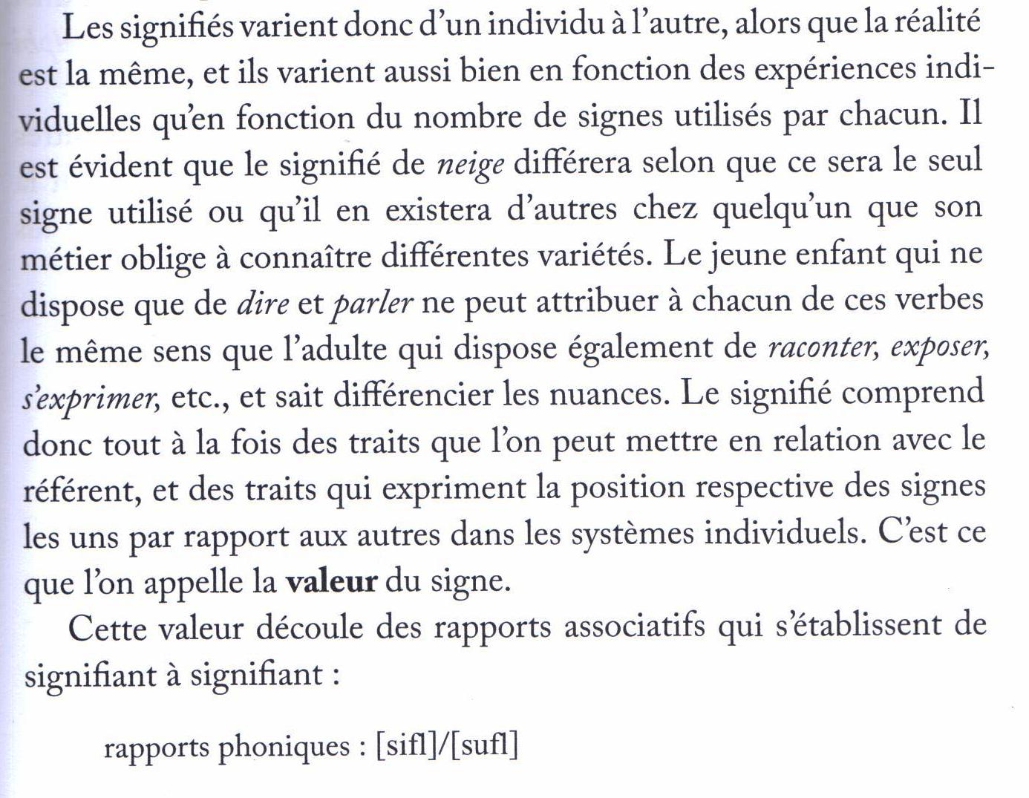
Les variations du signifié

Slide 9
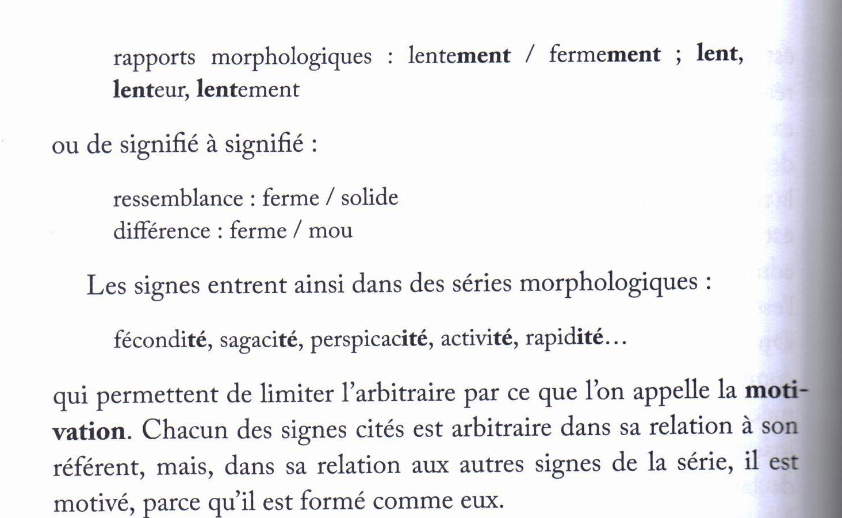
Les variations du signifié

Slide 10
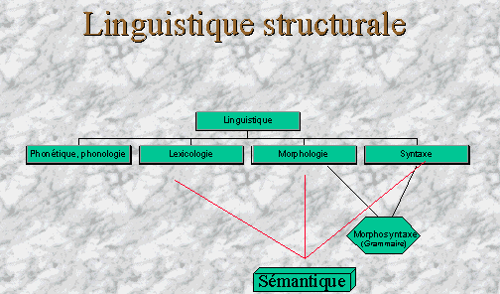
Les domaines traditionnels de la Linguistique structurale

Slide 11
Articulation - phones | Phonétique (Description des unités sonores de base)
Phonèmes (36 en Français) | Phonologie (Étude du rôle des sons dans le système linguistique)
Syllabe (quelques centaines) | Morphologie (Étude de la structure grammaticale des mots)
Mots (environ 50 000, mais la liste n’est pas exhaustive) | Lexicologie (Étude des vocabulaires composant le lexique d’une langue)
Propositions | Sémantique (Étude de la signification)
Phrases (nombre illimité) | Syntaxe (Étude des combinaisons et des relations entre les formes qui composent la phrase)
Énoncés (nombre illimité) | Énonciation et pragmatique (Étude de la production et de la reconnaissance langagière par des énonciateurs dans une situation donnée)

Slide 12
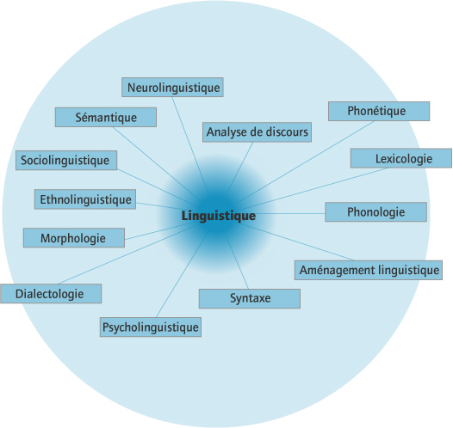

Slide 13

Chapitre 2, « Les notions fondamentales » (J. Gardes Tamine, La Grammaire: méthodes et notions, 2012)
La grammaire a été renouvelée, dans le sens d’une plus grande systématisation, depuis le développement de la linguistique au XXe siècle, par la prise en compte d’une série de notions fondamentales.
Diachronie et synchronie.
Oral et écrit.
Paradigme et syntagme.
Nature et fonction des unités de la langue.

Slide 14
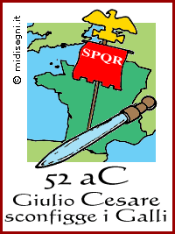
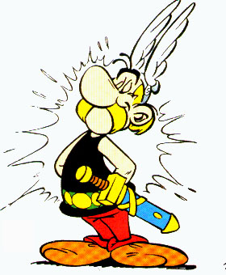
I. Diachronie et synchronie
Français
Langue romane issue du latin, comme l’italien (vous connaissez d’autres langues issues du latin?)
Il a en outre subi l’influence du GAULOIS – langue celtique – et du FRANCIQUE – langue germanique.

Slide 15
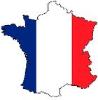
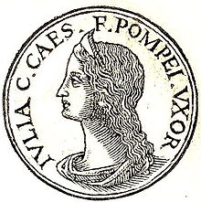
Différences entre le latin et le français
Absence de déclinaison et développement des articles et des prépositions
Présence de deux genres (masculin – féminin), alors que le latin avait le neutre aussi.

Slide 16
Histoire externe
Événements qui favorisent la stabilité ou au contraire l’instabilité d’un état de langue.
Par ex., le latin et le gaulois ont perdu leur statut privilégié avec les invasions germaniques.
Histoire interne
Modifications constantes dans la langue elle-même.
Modifications à travers le temps à tous les niveaux:
- lexical: p. e., le mot « voiture ».
- morphologique: emploi du pronom interrogatif « qui » même pour indiquer un inanimé.
- phonétique/orthographique: diphtongue « ois » pour « ais » → « je parlois » à la place de « je parlais ».
Le français nait aux VIIIe et IXe siècles:
- Serments de Strasbourg (842)
- Séquence de Sainte Eulalie (882), le plus ancien poème en langue française.

Slide 17
Linguistique diachronique
(évolutive)
Étude et description des évolutions dans le temps d’un système linguistique.
Objet de la philologie.
Linguistique synchronique
(statique)
Domaine inauguré par Saussure.
Étude et description d’un système linguistique dans son environnement actuel.

Slide 18

II. Oral et écrit
À étudier en simultanée avec le chapitre 3 de La Grammaire. Phonologie, morphologie, lexicologie.
En particulier:
Paragraphe 1, pp. 49-51.
Paragraphe 3, pp.53-58.

Slide 19
II. Oral et écrit
Les siècles classiques posaient plus d’attention à l’écrit.
Avec les progrès de la phonétique, dès la fin du XIXe siècle, et l’essor des technologies d’enregistrement des sons, c’est l’ORAL qui a retenu davantage l’attention des linguistes.
Qu’est-ce que l’écriture?
Est-elle un moyen de transcrire l’oral ou en est une partie autonome?
Saussure affirmait la séparation de l’écrit et de l’oral et la priorité de l’oral, dont l’écrit ne serait qu’une transcription trompeuse.
Pour lui et d’autres linguistes aussi, il existe une évolution de l’écriture vers l’alphabet qui analyse phonétiquement la langue.
Louis-Jean Calvet, Histoire de l’écriture: « l’écriture est de la picturalité asservie à une gestualité (la langue) ».

Slide 20
L’oral suit l’évolution du temps: on peut le corriger, mais pas le supprimer.
Le premier suppose en outre une communication immédiate entre le locuteur et son interlocuteur, alors que la seconde introduit simplement la possibilité d’une communication différée avec un éventuel lecteur postérieur.
Le support écrit est en revanche spatial: nous suivons la progression dans une feuille, une tablette, etc. Nous pouvons en outre barrer ou effacer complètement ce que nous écrivons.
L’oral est accompagné de gestes et de mimiques. Nous pouvons hésiter ou bafouiller; alors que l’écrit possède les signes de ponctuation.

Slide 21
Avec l’écrit, la communication est différée. Il existe un décalage entre le temps de celui qui écrit et le temps de celui qui lira (éventuellement).
Dans l’oral, par contre, c’est la DEIXIS qui constitue le repère temporel fondamental: le présent de l’énonciation permet de définir un passé et un futur.
Linguistique énonciative et pragmatique (Benveniste; Kerbrat-Orecchioni).
MOI
ICI MAINTENANT

Slide 22
AXE PARADIGMATIQUE
(ou axe de la commutation)
AXE SYNTAGMATIQUE
(ou axe de la permutation)
UN | CHAT | NOIR | PASSE | DANS LA RUE
LE | CHAT | NOIR | PASSE | DANS LA RUE
UN | CHIEN | BLANC | PASSE | DANS LA RUE
UN | CHIEN | BLANC | SE PROMÈNE | DANS LA RUE
UNE | FILLE | ROUSSE | SE PROMÈNE | AVEC SA MÈRE

Slide 23
Axe paradigmatique
R. Jakobson distingue entre la « sélection » qui repose sur le choix entre des termes équivalents.
Classe d’équivalence: « paradigme », où les termes commutent.
Axe syntagmatique
La « combinaison » qui regroupe des mots dans une unité plus large appelée « syntagme », où les termes peuvent être permutés.
Exemples: la synonymie et l’antonymie; la rime en poésie (pp. 45-46).

Slide 24
Les différents types d’antonymes
Termes contraires (vivant vs mort; absent vs présent; avant vs après; devant vs derrière)
Oppositions polaires de termes entre lesquels existent des intermédiaires (chaud et froid; grand et petit; beau et laid)
Termes incompatibles à l’intérieur d’un même système (par exemple, les couleurs)
Termes réciproques (père et fils; mère et grand-mère, etc.)

Slide 25
IV. Nature et fonction
Cette distinction concerne les substitution que nous pouvons opérer sur l’axe paradigmatique et syntagmatique.
Nous pouvons substituer sur l’axe paradigmatique sur la base de la classe d’appartenance des mots (la nature).
Sur l’axe syntagmatique, sur la base de la fonction que ces mots ont à l’intérieur de la phrase.
Autrement dit, je peux substituer: « Ma mère est blonde » avec « Sa mère est blonde », ou « Sa tante est blonde », ou « Sa tante est brune », etc. Mais, je ne peux pas dire: « Mère blonde ma est »; « Ma blonde est mère », etc.
Par contre, je peux dire: « Ses tantes sont blondes », mais pas « Ses tantes est blonde ».

Slide 26
Nature
(les parties du discours)
Éléments invariables (ch. 6, pp.143 et suiv.)
Adverbes; prépositions; conjonctions; interjections.
Éléments variables (ch. 6, de p. 112 à p. 143)
Verbes; substantifs (noms propres et communs); pronoms (sujet, réfléchis, COD, COI); adjectifs; déterminants (adj. poss. et démonstratifs; adjectifs numéraux cardinaux; articles définis et indéfinis).

Slide 27
Fonction
Les liens de construction que les termes ou les groupes (du verbe, du nom, prépositionnel) entretiennent les uns avec les autres dans l’énoncé, et donc exclusivement dans l’axe syntagmatique.
FONCTION AU SENS STRICT: c’est la fonction établie par rapport au verbe, c’est-à-dire le rapport avec le sujet et les compléments, où le verbe est le pivot de la proposition.
FONCTION AU SENS LARGE: les unités ne sont pas rattachées directement au verbe, mais à l’énoncé. C’est le cas de certains adverbes.
CONSTRUCTIONS: l’adjectif épithète, par exemple, qui n’est pas lié au verbe mais au groupe nominal. Ex. « un chat noir », « une femme sympa », « un ami loyal », etc.

Slide 28
Les niveaux de l’analyse
Niveau de la phonétique et de la phonologie
Les unités formelles n’ont pas de sens.
Niveau morphologique
Les phonèmes se groupent en unités minimales de signification → les morphèmes.
Niveau syntaxique
Les mots – souvent faits de plusieurs morphèmes – contractent des relations de constructions et construisent la phrase.
Niveau sémantique
C’est celui du sens des mots (lexique) et de la signification de la phrase (sémantique).

Slide 29

Phonétique et phonologie
ch. 1, La Grammaire. Phonologie, morphologie, lexicologie, pp. 15-22, paragraphes 1-2.
Queste pagine sono da integrare con le slide.

Slide 30
Phonétique et phonologie
Phonétique | Phonologie
Étude des sons de la parole appelés phones. Les sons isolés n’ont pas de sens: par exemple, le mot « lac » se compose de 3 sons, [l], [a], [k], qui, analysés séparément, n’ont pas de sens. | Étude des sons à valeur linguistique, qui ne sont pas porteurs de signification: les phonèmes. Les traits phoniques sont appréhendés par rapport à leur valeur distinctive. Elle observe les paires minimales, c’est-à-dire des paronomases, des mots différents sémantiquement mais où seul un son diffère: « cher », « char »/ « loin », « soin » / « mont » / « dont »...

Slide 31
Car / par
La pomme est mangée par Louis.
Pour aller en France, je suis passée par la Suisse.
Je n’ai jamais étudié le français.
Boisson / poisson
Poisson [pwasõ]/ poison [pwazõ] = l’oie = l’oca
Un son est sourd si les cordes vocales ne vibrent pas; par contre, un son est sonore si les cordes vocales vibrent.

Slide 32
Rose / chose
Moisson
Cuisson
Boire
Maire / paire = mère / père
Claire
Doux - douce/ du = del/dello, dal / dallo / dû = dovuto / J’ai dû étudier toute la nuit.
Petit = Je suis petit/e = io sono basso/a (di statura).
Grand
Course / bourse
Russe [Rys] /roux / rousse / ruse [Ryz]
Temps = tempo Le temps verbal / les temps verbaux
Doigt [dwa]
Cours / le tour / la tour
Loisir / plaisir / Choisir
Chausson / chaussette / chauffer / chauffeur / chaussure
CM = cours magistral / TD = travaux dirigés

Slide 33
Les branches de la phonétique
Étape de la communication | Branche de la phonétique correspondante
Production | Phonétique articulatoire (étude des organes de la parole et de la production des sons)
Transmission | Phonétique acoustique (étude des propriétés physiques des sons)
Perception | Phonétique auditive (étude de l’appareil auditif et du décodage des sons)

Slide 34
Les unités de l’écrit et de l’oral
Selon les conventions instaurées par les typographes et qui ne reflètent pas les propriétés réelles du langage:
Les lettres seraient les plus petites unités du langage.
Le mot se définit souvent comme une chaîne de caractères précédée et suivie d’espaces blancs.
La phrase serait une suite de mots qui commence par une majuscule et se termine par un point.

Slide 35
voyelles
À l’écrit: 6
À l’oral: 15
consonnes
À l’écrit: 20
À l’oral: 19

Slide 36
Exemples de décalage entre sons et lettres
Certaines lettres ne correspondent pas à un seul son → ex. La lettre x [k] et [s].
La lettre h ne correspond à aucun son.
Un même son trouve souvent des réalisations graphiques différentes, par exemple le son [s] dans les mots dix, soupe et action.
Certains sons sont rendus à l’écrit par plusieurs lettres → ex. Les voyelles nasales et les diphtongues.
Une même lettre de l’alphabet peut correspondre à différents phonèmes comme les deux g du mot garage.

Slide 37
Les unités d’analyse pertinents pour le linguiste sont celles de la langue orale et non pas de la langue écrite.
Principe naturel si l’on pense que la plupart des langues du monde sont orales et n’ont pas d’écriture.
Seul 200 langues environ sur les quelques 6000 langues du monde s’accompagnent d’une forme écrite.
Les enfants acquièrent le langage sur la base de stimuli verbaux oraux et non pas à partir de textes.

Slide 38
La phonologie
Étude linguistique des unités distinctives de la langue, les phonèmes que l’on peut :
- commuter sur un axe paradigmatique :
ex. /ru/ (rue) / /nu/ (nu)
(Le phonème a une fonction distinctive)
- permuter sur un axe syntagmatique :
ex. /sale/ (salé) / /lase/ (lacé)
(Le phonème a alors une fonction démarcative). → c’est le cas du VERLAN.

Slide 39
Le point ou lieu d’articulation
Le point d’articulation est l’endroit où se trouve, dans la cavité buccale, un obstacle au passage de l’air. De manière générale, on peut dire que le point d’articulation est l’endroit où vient se placer la langue pour obstruer le passage du canal d’air.
Le point d’articulation peut se situer aux endroits suivants:
les lèvres (articulations labiales ou bilabiales) → [p]
les dents (articulations dentales)→ [t]
le palais (articulations palatales) → [ʃ]
le voile du palais (articulations vélaires) → [k]
la luette (articulations uvulaires) → [ʁ]

Slide 40
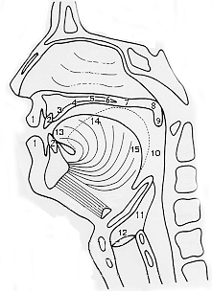
1 | lèvres |  | labiales
2 | dents |  | dentales
3 | alvéoles |  | alvéolaires
4 | palais dur |  | pré-palatales
5 |  |  | médio-palatales
6 |  |  | post-palatales
7 | voile du palais |  | pré-vélaires
8 |  |  | post-vélaires
9 | luette (uvula) |  | uvulaires
10 | pharynx |  | pharyngales
11 | larynx |  | laryngales
12 | glotte |  | glottales
13 | apex |  | apicales (pré-dorsales)
14 | dos | de la langue | médiodorsales | dorsales
15 | racine |  | radicales (post-dorsales)

Slide 41
Autres critères de classification des sons: le mode d’articulation
Consonnes occlusives
L’obstruction de l’air est totale.
Consonnes spirantes
L’obstruction de l’air est partielle.
Consonnes sonnantes
Lorsque le passge de l’air fait intervenir un articulateur particulier comme la cavité nasale, la langue ou la luette.

Slide 42
Vibration ou non-vibration des cordes vocales
Consonnes sourdes
Prononcées sans faire vibrer les cordes vocales.
Consonnes sonores
Prononcées faisant vibrer les cordes vocales.

Slide 43
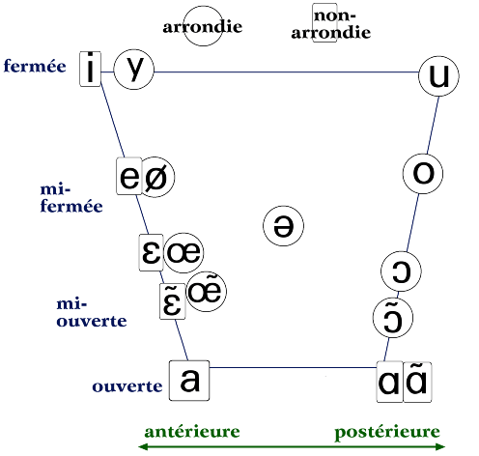
Les sons du français
Les voyelles proviennent des simples vibrations des cordes vocales, quand l'air s’échappe sans être freiné ni arrêté. Le timbre propre à chacune dépend principalement de la position de la langue ou de l’ouverture de la bouche, de toute la modulation que nous pouvons opérer avec les organes phonateurs (arrondissement des lèvres, etc.).

Slide 44
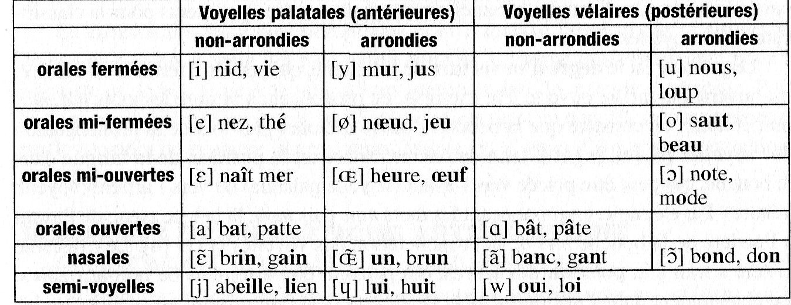

Slide 45
Nasalisées ou orales
La résonance des fosses nasales, sur des voyelles ouvertes uniquement, donne des voyelles nasalisées : an / on / in / un sont les 4 voyelles nasalisées du français, comme dans l’expression un bon vin blanc.
Les autres voyelles sont dites orales.
Cas particulier :
Le e dit muet, ou sourd (instable, arrondi, féminin, inaccentué...), orthographié "e" seul, et jamais "eu", est souvent sujet à la disparition, à l’amuïssement ; sauf quand il est indispensable, par exemple à cause d’un environnement consonantique complexe : un gredin (on ne dit pas "gr'din") ; une entreprise (et non une "entr'prise"). Mais on prononce Elle va le faire "ell' va l'faire".

Slide 46
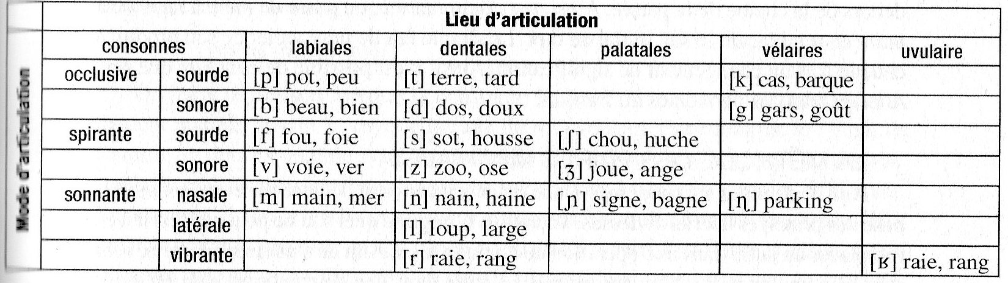
Classification articulatoire des consonnes
Tableau articulatoire des consonnes françaises

Slide 47
COMMENT SONT FORMÉS LES MOTS EN FRANÇAIS?
flexion
dérivation
composition
Autres processus de formation des mots

Slide 48
La flexion
Un mot, compris comme une unité de sens, peut souvent se réaliser sous plusieurs formes. Par exemple, un verbe peut prendre une variété de conjugaisons et un adjectif peut être mis au masculin ou au féminin, au singulier ou au pluriel.
Les éléments qui servent à marquer les différentes formes d'un mot sont appelés suffixes flexionnels ou désinences. Ces éléments servent à marquer en genre, en nombre, en temps, en personne et en fonction les mots dans lesquels ils apparaissent. On retrouve ainsi dans cette catégorie le -e qui marque le féminin des adjectifs, le -s du pluriel ainsi que toutes les flexions des verbes.
L'ajout d'un suffixe de flexion ne crée pas de mot sémantiquement différent (il ne fait pas l'objet d'une entrée séparée dans le dictionnaire) mais est une forme du mot de base d'où il est issu. On parle parfois de lemme pour désigner la forme de base sous laquelle on représente les mots par défaut, par exemple le masculin singulier pour les adjectifs.

Slide 49
La dérivation
L'un des processus les plus courants pour créer un nouveau mot en français est de lui ajouter un élément au début ou à la fin, que l'on appelle un affixe. Plus spécifiquement, on parle de préfixe lorsque l'élément est ajouté au début du mot et de suffixe lorsque l'élément est ajouté à la fin.
La spécificité des préfixes de dérivation est qu'ils ajoutent un élément de sens au mot mais ne changent la plupart du temps pas sa catégorie grammaticale. Par exemple, à partir du verbe faire, on peut créer défaire par l'ajout du préfixe de privation dé-, Attention, dans certains cas, les préfixes peuvent être des homophones (c'est-à-dire partager les mêmes sons mais avoir un sens différent). Par exemple, le préfixe dé-peut également avoir le sens de renforcement plutôt que de privation, comme dans démultiplier ou démontrer.
Les suffixes de dérivation ont la propriété de pouvoir changer la catégorie grammaticale du mot, tout en ajoutant également un élément de sens. Ainsi, par exemple, le fait d'ajouter le suffixe -able qui signifie «que l'on peut» au radical verbal mang-donne l'adjectif mangeable, qui signifie «que l'on peut manger».

Slide 50
Toutefois, dans certains cas, le suffixe dérivationnel ne semble pas avoir d'autre rôle que celui de changer la catégorie grammaticale. Par exemple, le suffixe -ment permet de passer d'un adjectif à un adverbe de manière comme dans la paire simple / simplement, sans autre ajout de sens. De même, le suffixe -âge permet simplement de transformer un verbe en un nom d'action comme dans démarrer qui donne démarrage. Malgré son faible apport de sens, l'ajout d'un suffixe dérivationnel contribue à créer un mot différent de celui dont il est issu, et qui fait l'objet d'un traitement spécifique dans un dictionnaire. Notons encore qu'inversement, certains suffixes de dérivation ont pour seul rôle d'apporter un élément de sens sans changer la catégorie grammaticale. C'est le cas par exemple de -ette dans chambrette ou -âtre dans brunâtre.

Slide 51
Un mot peut être construit morphologiquement par l'ajout successif de plusieurs affixes de dérivation. Par exemple, à partir de constituer, on a créé constitution, constitutionnel, anticonstitutionnel et enfin anticonstitutionnellement. Notons toutefois que l'ordre de dérivation entre ces mots reste souvent théorique. Dans certains cas, un adverbe en -ment peut être attesté sans que l'adjectif intermédiaire le soit. Pour tenter de résoudre ce problème, les dictionnaires indiquent l'ordre dans lequel les mots sont apparus dans la langue (approche diachronique).

Slide 52
La composition
Ce processus se distingue de la dérivation principalement par le fait que tous les mots qui interviennent dans la composition ont une existence autonome. Par exemple, alors que l'on crée par dérivation asocial à partir de social, où a- est un préfixe qui n'a pas d'existence autonome, on crée pois mange-tout (taccole) en juxtaposant trois mots qui ont par ailleurs une existence autonome.
Les mots composés rassemblent des mots français, mais également des formes grecques et latines. Dans le premier cas, on parle de composition populaire (porte-clés, chou-fleur, etc.) et dans le second, de composition savante (misogyne, somnambule, etc.).

Slide 53
Une autre caractéristique des mots composés est qu'ils sont figés, c'est-à-dire qu'il n'est pas possible de les modifier ou d'insérer d'autres mots entre eux. Par exemple, on ne peut pas dire le pois mange-rien, ou le chou de belle fleur.

Slide 54
D'un point de vue formel, rien ne permet d'identifier systématiquement les mots composés par rapport aux autres syntagmes. En effet, certains comme portefeuille sont soudés, d'autres comme porte-monnaie sont reliés par un trait d'union et d'autres encore comme pomme de terre ne sont pas reliés du tout graphiquement. Quelques règles se dégagent tout de même.
Les mots soudés tendent à être des composés savants (androgyne), des composés anciens (pourboire) ou des composés dont l'un des mots se présente sous forme raccourcie ou tronquée (reprographie).
Dans le cas des mots reliés par un trait d'union, la forme la plus fréquente est une séquence de type verbe + nom, comme par exemple porte-voix ou faire-part. Toutefois, aucune règle de soudure n'est systématique, même au sein d'une même famille de mots.

Slide 55
AUTRES PROCESSUS DE FORMATION DES MOTS
Abréviation
Une autre manière de former de nouveaux mots en français consiste à réduire ou tronquer une partie d'un mot existant. Dans ce processus, les frontières morphologiques entre la racine et les affixes ne sont pas toujours respectées. On a par exemple convoc pour convocation ou blême pour problème. Comme le montrent ces exemples, le début et la fin du mot peuvent tous deux être tronqués. Ces mots tronqués peuvent ensuite intervenir à leur tour dans la formation de nouveaux mots par composition. C'est le cas par exemple de publivore ou le premier composant publi- est une forme tronquée de publicité.
Mot-valise
Processus qui consiste à mettre ensemble des mots qui partagent une partie de leurs syllabes en effaçant les doublons, comme dans franglais (à partir de, français et anglais) et informatique (information et automatique). Chez Lewis Carroll, on trouve des mots-valises très créatifs, comme slictueux, qui signifie «souple, actif, onctueux».

Slide 56
acronymes
Mots sont construits sur le début de plusieurs mots mis ensemble. On a par exemple bobo, à partir de bourgeois bohème. De manière similaire, certains mots proviennent de sigles, c'est-à-dire de la première lettre de plusieurs mots comme ADN pour acide désoxyribonucléique.
conversion ou transcatégorisation
Lorsqu'un mot est utilisé tel quel dans une autre catégorie grammaticale. Par conversion, le mot orange est passé d'un nom de fruit (une orange bien mûre) à un adjectif de couleur (un pull orange). Dans certains cas, ce passage nécessite un ajustement minimal, notamment entre les verbes (nager) et les noms d'action dits déverbaux (la nagé).

Slide 57
Critères de définition des parties du discours (chapitre 5, La Grammaire: méthode et notions, pp.113-119)
Plusieurs critères peuvent être utilisés pour les classer:
Critère morphologique
Formes invariables
Formes variables

Slide 58
Formes invariables
prépositions, adverbes, conjonctions.
Interjections.
Formes variables
Flexion verbale (mode, temps, personne).
Flexion nominale (genre, nombre, fonction pour certains pronoms).

Slide 59
Morphologie du français (ch. 4, « Le morphème »)
La morphologie étudie les procédés de formation des mots. L'unité d'analyse de la morphologie est le morphème.
Un morphème peut être défini comme la plus petite unité linguistique qui possède à la fois une forme et une signification.
Prenons le mot impensable. Ce mot contient trois morphèmes : im - pens – able.

Slide 60
Le morphème n’est pas une unité perçue spontanément en tant que telle, c’est le résultat d’une analyse.
Le mot est, par contre, l’unité intuitive, mais il est très difficile de le définir avec précision.
Il a une autonomie syntaxique, ce qu’il veut dire qu’il peut à lui seul constituer un énoncé.

Slide 61
Nina Catach affirme que l’orthographe est née dans le souci de bien séparer les mots et leur donner une représentation stable.
Problème des mots composés:
- portefeuille;
- porte-fenêtre;
- pomme de terre.
Distinction entre:
1) mots-formes (fléchis): ex. parlons, parlez, parlent…
2) Lexèmes (la forme qui rassemble les formes fléchies et qui fonctionne comme l’étiquette du paradigme): parler.

Slide 62
Bien qu'aucun de ces morphèmes ne puisse à lui tout seul former un mot, chacun d'eux possède un sens qui lui est propre. Le préfixe im- marque la négation, la racine verbale pens- vient du verbe penser et le suffixe -able signifie «que l'on peut».
Mis ensemble, ces morphèmes forment le mot impensable, qui signifie par addition des significations «que l'on ne peut pas penser».
Cet exemple montre que la morphologie est compositionnelle, c'est-à-dire qu'au moment de leur formation, le sens des mots construits morphologiquement est égal au sens des éléments qui le composent.
Toutefois, la signification globale d'un mot évolue au gré de l'usage et bien souvent cette transparence se perd. On utilise le terme de démotivation pour qualifier ce processus.

Slide 63
Qu’est-ce qu’un mot ?
D'un point de vue graphique, un mot écrit est un ensemble de lettres précédées et suivies par des espaces blancs. Toutefois, cette définition est insuffisante pour l'analyse linguistique, car elle exclut tous les mots composés comme pomme de terre par exemple, qui correspondent bien à un seul signe linguistique selon la définition de Saussure, c'est-à-dire un signifiant rattaché à un signifié (ou concept). Qui plus est, cette définition ne dit rien de ce qu'est un mot à l'oral, car les blancs typographiques n'existent pas dans la chaîne parlée.
Pour la linguistique, la notion de mot revêt également des sens différents en fonction du niveau d'analyse auquel on se place. Par exemple, du point de vue des sons (phonologie), /ver/ est un seul mot, mais qui peut se réaliser en plusieurs mots orthographiques comme vert, vers, ver, vair, etc. Au niveau sémantique (étude de la signification), on considère le mot comme une unité de sens. Toutefois, de nombreux mots ne correspondent pas à une unité minimale de sens, parce qu'ils comprennent plusieurs éléments de sens qui peuvent être décomposés. Par exemple, le mot déconseiller peut se diviser en trois éléments (dé - conseil(l) - er), qui sont des morphèmes, unités minimales qui font l'objet de l'analyse morphologique.

Slide 64
morphèmes libres (autonomes)
lexicaux
Ils correspondent à des mots simples, qui peuvent donc être utilisés seuls, comme par exemple sommeil, chien, maison, etc.
morphèmes liés (non autonomes)
grammaticaux
Ils n'ont pas d'existence autonome, c'est-à-dire qu'ils ne peuvent être utilisés qu'à l'intérieur d'un mot, en addition d'autres morphèmes. Cette deuxième catégorie inclut les préfixes comme anti- et dé- et les suffixes comme -able et -ment. Elle contient également les marques d'accord (désinences), par exemple le -s du pluriel pour les noms ou le -ans qui marque la première personne du pluriel des verbes.

Slide 65
les morphèmes peuvent parfois se réaliser sous des variantes différentes, appelées allomorphes. Par exemple, dans le verbe aller, le radical all- se réalise en va- au singulier du présent comme dans vais et va et en ir- au futur comme dans irai et iras. Ce type de variation est dite conditionnée, car elle dépend du contexte dans lequel un morphème est utilisé. Par exemple, dans le cas du verbe aller, s'il s'agit du présent ou du futur. Un autre exemple de variante conditionnée est l'alternance entre je et j’ pour désigner le pronom personnel sujet. Le choix de l'une ou l'autre forme est en effet conditionné par la première lettre du mot suivant.
Enfin, un autre cas très fréquent qui fait intervenir la notion d'allomorphe est la modification d'un mot, lorsqu'il devient le radical d'un mot construit morphologiquement, c'est-à-dire la partie qui reste d'un mot construit morphologiquement lorsqu'on lui a retiré ses affixes. Par exemple, le mot africain a donné le radical african- pour former africanisme (plutôt que africainisme). De même, vénal vient du mot veine, par le radical qui correspond à la variante allomorphique vén-. Ces modifications allomorphiques s'expliquent souvent pour des raisons de prononciation.
Certaines variations allomorphiques sont dites libres, car elles sont interchangeables et ne dépendent que des préférences du locuteur. Un exemple de variation libre est l'alternance entre les mots yaourt et yogourt. Le choix entre une de ces variantes ne dépend en effet pas de l'environnement dans lequel ce mot apparaît mais résulte d'un choix individuel du locuteur. Autre exemple de variation libre, le choix entre les deux formes du verbe essayer au présent : essaie ou essaye.

Slide 66
Le verbe (ch. 6, La Grammaire: méthode et notions)
Sur le plan morphologique, le verbe subit la flexion.
Mode:
temps
personne

Slide 67
Le mode signale l’appréciation que le locuteur porte sur l’événement qu’il relate.
Indicatif
Qui présente le fait comme vrai, constaté, constatable.
Subjonctif
Qui se borne à l’envisager, soit sous l’aspect logique, soit sous l’aspect psychologique.
Impératif (?)
conditionnel
Valeur modale d’ordre. Toutefois, puisqu’il s’agit d’une construction de l’indicatif, les grammairiens ne le considèrent plus un mode.
Les grammairiens ont renoncé à en faire un mode, car il emploie des morphèmes de l’indicatif et il a des emplois parallèles à des formes d’indicatif.
Infinitif et participe
Il n’ont pas de valeur modale.

Slide 68
Sur le plan syntaxique, le verbe présente 3 constructions:
Active: Je mange une pomme.
Passive: La pomme est mangé par Marie.
Pronominale: Je me lave.

Slide 69
Le substantif et les éléments du groupe nominal
Syntagmes nominaux (SN)
Sous-groupe → groupes nominaux (GN)
Noms propres (Npr)
Noms communs (Nc)
Accompagnés d’un déterminant et éventuellement d’expansions.

Slide 70
Le nom propre
Critère graphique
Ils prennent une majuscule.
Critère morphologique
Ils échappent partiellement à la morphologie du substantif, ne donnent que très rarement naissance à des dérivés (ex. «napoléonien»).
Ils ne subissent pas tous la flexion en genre (par exemple, les patronymes).
Critère syntaxique
Ils ne prennent pas l’article, sauf s’il est lexicalisé (ex. «La Garonne»).
Ne sont pas sujets à la flexion en nombre, à moins de prendre un déterminant (ex. «Les Durands»).
Critère sémantique
Ils n’ont pas de sens, même s’ils ont un contenu, fait des connotations propres à chacun de nous.

Slide 71
Plan pragmatique
Ils servent à désigner de manière précise.
En ce qui concerne les prénoms et les patronymes: ils servent à interpeller.
Deux pôles:
L’un où il est proche du pronom, et en particulier des déictiques.
L’autre où il est proche du nom commun, puisqu’il suffit de lui adjoindre un déterminant pour qu’il fonctionne comme lui: ex. «Le petit Pierre est venu / Notre Pierre est venu».

Slide 72
Le nom commun
Critère morphologique
Il est sujet à la flexion en genre et en nombre.
Critère syntaxique
La distribution su substantif est importante, puisqu’il doit être accompagné, au moins dans la fonction sujet, d’un déterminant, en dehors d’emplois ou d’expressions figées.
Critère sémantique
Il renvoie à des objets que l’on peut regrouper en catégories.

Slide 73
Le groupe nominal: le rôle des adjectifs et des déterminants
déterminants
Ils suffisent à constituer avec le Nc un GN.
Ils précèdent le substantif.
adjectifs
Ils ne peuvent pas constituer avec le Nc un GN sans un déterminant.
Ils peuvent le précéder ou le suivre.
Ils désignent globalement l’ensemble des unités auxquelles on se réfère.
Ils précisent une propriété de chacun des éléments.

Slide 74
Valeur sémantique
déterminant
Il désigne globalement l’ensemble des unités auxquelles on se réfère.
Remarquez la différence entre:
adjectif
Il précise une propriété de chacun des éléments.
Il indique donc une caractéristique des référents ainsi délimités.
« quelques enfants »
« dix enfants » ou « mes enfants » ou « ces enfants ».
Exemples: « des enfants blonds »; « des cahiers jaunes », etc.
Il actualise donc la référence.

Slide 75
déterminants
Ce sont des indices grammaticaux qui n’ont pas de valeur lexicale (ils se bornent à indiquer quel type de prélèvement est opéré dans la classe des substantifs pour actualiser la référence).
Substantifs et adjectifs
Ils ont un sens plein.
Ils sont beaucoup utilisés pour former de nouveaux mots par « dérivation impropre ».
Dérivation impropre
Le nouveau mot se crée en modifiant la classe grammaticale d’appartenance.
Exemples:
« j’ai acheté un pull bleu » / « le bleu est ma couleur préférée ».
« Je regrette ne pas pouvoir partir avec toi » / «Pouvoir, c’est vouloir ».

Slide 76
Absence du déterminant
- Si la règle générale nous impose l’emploi des déterminants dans le discours, cela n’était pas dans l’ancien français, où il était possible de ne pas utiliser un déterminant lorsque la référence n’avait pas besoin d’être actualisée.
- Aujourd’hui, il y a des cas où on peut remarquer l’absence du déterminant:
1) dans les proverbes;
2) lorsqu’un substantif renvoie à une substance, c’est-à-dire avec le nom de matière: « un bracelet en or »; « un banc en bois ». Ici, on renvoie à la matière en général et non pas à un type particulier. Relevez la différence entre « la peau du bœuf » et « la peau de bœuf ». Dans le premier cas, le renvoi est à la peau d’un bœuf particulier, alors que dans le deuxième à l’espèce en général.

Slide 77
Les pronoms
Catégorie « faussement évidente » pour le linguiste Dominique Maingueneau.
Il s’agit d’un ensemble très divers sur le plan et syntaxique et sémantique.
Les pronoms sont divisés en diverses classes (possessifs, indéfinis…).
Ils peuvent être soumis à la flexion en nombre et en genre, mais aussi en fonction (par exemple, COD ou COI).
Ils ne remplacent pas un nom, mais ils fonctionnent comme un GN.
Ils constituent une classe hétérogène.

Slide 78
Le pronom personnel peut être:
1) Un déictique: quand il s’articule directement sur la situation d’énonciation. Ex: « Je lui parle ».
2) Un anaphorique: quand il reprend une unité du contexte. Ex. « Marie est allée à Paris. Elle est partie hier soir. »
3) Un indicateur de personne: quand il se borne à indiquer la personne 3, de manière redondante par rapport à la flexion du verbe. Ex. « Il pleut ».

Slide 79
Les pronoms indéfinis
Ils sont généralement anaphoriques et leur référence ne peut pas être identifiée sans un contexte: « Plusieurs (tous, certains, quelques-uns) sont venus ». « Plusieurs » qui? Par rapport à quoi? Il faut donc compléter: « J’ai invité tous mes amis. Plusieurs sont venus ».
Pronoms relatifs et interrogatifs
Ils ont plusieurs formes en commun mais présentent une distribution différente.
→ Tout / tous → anaphore totale (« Tous sont venus »)
→ Plusieurs / Quelques-uns / Certains → anaphore partielle.
Interrogatif: opposition animé / inanimé fondamentale. « qui » vs « que », « quoi ».
Relatif: critère de la fonction fondamental. « sujet » (qui) et « complément direct » ou « attribut » (que); « complément prépositionnel » → animé: « l’ami à qui / auquel je pense »; inanimé: « la chaise sur laquelle je suis assis »; « les choses à quoi je pense ».

Slide 80
Chi parla? Qui parle? Qui est-ce qui parle?
Chi hai visto? Tu as vu qui? Qui est-ce que tu as vu?
Che cosa succede? Qu’est-ce qui se passe?
Che cosa hai fatto? Qu’est-ce que tu as fait? Tu as fait quoi?
La ragazza che parla si chiama Maria. La fille qui parle s’appelle Marie.
La ragazza che hai conosciuto si chiama Maria. La fille que tu as connu s’appelle Marie.

Slide 81
Les mots invariables
prépositions
conjonctions
Elles aident à construire un groupe.
Elles prennent souvent la fonction de complément de phrase.
Elles présentent une valeur sémantique décisive pour marquer le lieu, le temps, la cause, etc.
Elles servent à construire des phrases complexes par enchainement de propositions. On distingue les conjonctions de subordination qui ont un fonctionnement analogue à celui des prépositions, sauf qu’au lieu de construire un GN, elles construisent une proposition subordonnée.
Les conjonctions de coordination relient deux propositions, deux noms ou deux adjectifs sur un plan d’égalité.

Slide 82
Je mange et je parle.
Tu habites en France ou tu vas en France?

Slide 83
EN
J’habite en Italie. J’habite au Maroc-
Je vais en France. Je vais aux Etats-Unis / Je vais au Danemark. J’habite / Je vais en Egypte.
J’ai acheté un bracelet en or.
J’arrive en train.

Slide 84
Les adverbes
Sur le plan morphologique, il s’agit d’une catégorie hétéroclite.
Certains sont des dérivés formés sur la base féminine de l’adjectif à partir du suffixe « -ment ». Ex. « lente-ment »; « intelligente-ment ».
D’autres sont des mots simples:
- Hier
- là.
D’autres sont des lexies:
- Tout à coup
D’autres encore sont d’anciens adjectifs devenus adverbes par conversion. Ex: « fort » (« elle parle fort »), « vite » (« elle est vite arrivée »), etc.

Slide 85
Plan syntaxique
Adverbes dépendants
Ils sont adjoints à une autre unité, essentiellement le verbe et l’adjectif:
- Elle parle fort.
- Elle est très intelligente.
Adverbes autonomes
Ce sont les adverbes de phrases. Ils sont repérable du fait qu’on peut les supprimer et surtout les déplacer, à la manière des compléments de phrase:
- Là-bas, passe une voiture / Une voiture passe là-bas.
- Heureusement, il est parti. / Il est parti, heureusement!

Slide 86
La phrase et les types de phrases
Qu’est-ce qu’une phrase ?
Les énoncés sont formés de phrases. Les phrases sont des suites de mots ordonnés d’une certaine manière, qui entretiennent entre eux certaines relations, c’est-à-dire qui répondent à certaines règles de grammaire et qui ont un certain sens. Ainsi :
Les nuages courent dans le ciel
est une phrase.
Dans la langue parlée, les phrases sont caractérisées aussi par une intonation particulière, une mélodie et, dans la langue écrite, elles sont délimitées par des signes de ponctuation (point, point-virgule, point d’interrogation, d’exclamation, ou parfois simple virgule).

Slide 87
Les modes de communication et les types de phrases
Quand on fait savoir simplement quelque chose à quelqu’un, quand on énonce ou déclare sa pensée, quand on exprime une idée, on fait une phrase déclarative : Pierre est venu te voir ce matin.
Quand on veut obtenir un renseignement de quelqu’un en lui posant une question, on fait une phrase interrogative : Pierre est-il venu te voir ce matin ?
Quand on veut que quelqu’un agisse de telle ou telle manière, quand on veut lui donner un ordre, lui adresser une prière, on fait une phrase impérative : Viens tout de suite me voir !
Quand on exprime un sentiment vif (indignation, surprise, admiration, etc.), on fait une phrase exclamative : Ce spectacle est étonnant !

Slide 88
Les formes de phrases
Chacun des quatre types qui viennent d’être indiqués peut lui-même se présenter sous plusieurs formes : une phrase est affirmative (ou négative), active (ou passive), emphatique (ou neutre).
Forme affirmative | Type
L’électricien a réparé le poste. | déclaratif
L’électricien a-t-il réparé le poste ? | interrogatif
Répare le poste ! | impératif
Comme c’est curieux ! | exclamatif
Forme négative | Type
L’électricien n’a pas réparé le poste. | déclaratif
L’électricien n’a-t-il pas réparé le poste ? | interrogatif
Ne répare pas le poste ! | impératif
Ce n’est pas vrai ! | exclamatif

Slide 89
Ces deux formes, active et passive, s’opposent l’une à l’autre une phrase ne peut être qu’active ou passive.
Forme active | Type
L’électricien a réparé le poste. | déclaratif
L’électricien a-t-il réparé le poste ? | interrogatif
Que cette preuve vous convainque ! | impératif
On a enfin obtenu satisfaction ! | exclamatif
Forme passive | Type
Le poste a été réparé par l’électricien. | déclaratif
Le poste a-t-il été réparé par l’électricien ? | interrogatif
Soyez convaincu par cette preuve ! | impératif
Satisfaction est enfin obtenue ! | exclamatif

Slide 90
Quand une phrase n’est pas emphatique, elle est neutre, comme dans les deux tableaux précédents.
Forme emphatique (ou d’insistance) | Type
L’électricien, lui, a réparé le poste. | déclaratif
Le poste, l’électricien l’a-t-il réparé ? | interrogatif
Vous, racontez-moi cela ! | impératif
Ça, c’est extraordinaire ! | exclamatif

Slide 91
La structure de la phrase
Une phrase ne se définit pas par sa longueur, par le nombre de ses mots, mais par les éléments qui la constituent, par les relations qu’ils ont entre eux, c’est-à-dire par sa structure.
Ex. Le célèbre explorateur partir chasser le lion en Afrique.
On peut supprimer certains éléments de cette phrase sans qu’elle cesse pour cela d’être compréhensible.
Si on essaie ainsi de supprimer tous les éléments qui ne sont pas absolument indispensables pour qu’il subsiste une phrase, il ne restera finalement que les éléments suivant: L’explorateur partit, c’est-à-dire la PHRASE MINIMALE.
Définition de PHRASE MINIMALE:
Une phrase à laquelle on ne peut ainsi plus rien retrancher (car autrement elle cesse d’être une phrase).

Slide 92
Les constituants fondamentaux de la phrase
Phrase minimale:
Ma mère va à la banque
Ma mère
(l’élément essentiel est le nom)
Groupe du NOM (ou syntagme nominal)
va à la banque
(l’élément essentiel est le verbe)
Groupe du VERBE (ou syntagme verbal)
Cette phrase est constituée de deux groupes d’éléments.

Slide 93
La phrase
Nous pensons et nous parlons, non pas par mots séparés, mais par assemblages de mots, logiquement et grammaticalement organisés: c’est-à-dire une PHRASE.
La phrase est:
a) simple;
ou
b) composée.

Slide 94
La proposition
La phrase simple comprend un seul verbe: elle forme, dans le langage, l’assemblage logique de mots le plus simple exprimant un sens complet.
La proposition se rapporte directement ou indirectement à un verbe, base de l’ensemble et au moyen duquel on exprime un fait, un jugement, une volonté, une sensation, un sentiment, etc.
Ex. Nous sommes sortis avec nos amis.

Slide 95
La phrase composée
Tandis que dans la phrase simple, on n’a qu’un seul verbe, dans la phrase composée, on a plusieurs verbes dont chacun est la base d’une proposition distincte.
Ex. Je crois que tu es très sympa. (2 prop.)

Slide 96
Les espèces de propositions
Proposition indépendante
C’est la proposition qui ne dépend d’aucune autre et dont aucune autre ne dépend. Ex. Marie mange un sandwich.
Proposition principale
C’est la proposition qui a sous sa dépendance une ou plusieurs autres propositions. Ex. David écrit un mèl à Marie pour lui raconter ce qui s’est passé hier au stade.
Proposition subordonnée
C’est la proposition qui dans la dépendance d’une autre proposition. Ex. David écrit un mèl à Marie pour lui raconter / ce qui s’est passé hier au stade → Dans cette phrase la première subordonnée est principale par rapport à la seconde.

